Slide 1

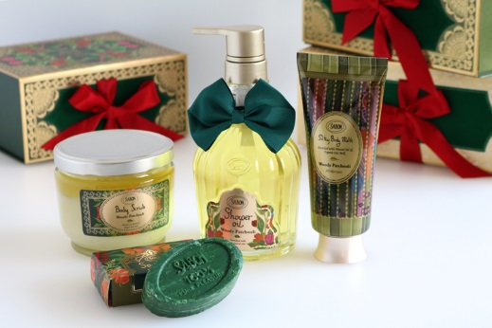

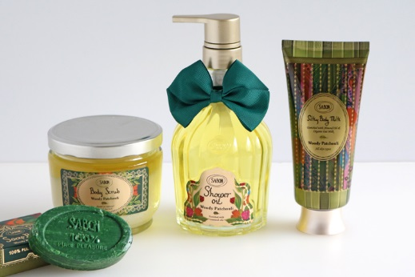
1119-1
トップ ＞ 記事一覧 ＞ 深い森に誘われるようなウッディ―パチュリの香りをホリデーナイトに。
深い森に誘われるようなウッディ―パチュリの香りをホリデーナイトに。
2018.11.19
NEW
商品紹介
＜サボン＞
大丸神戸店 店長
武田
質の高いオイルと厳選した自然素材で作り上げたアイテムの数々、そして女子心をくすぐるパッケージデザインで人気の〈サボン〉。2018年のホリデーシーズンに提案するのは「SPLENDORS OF NATURE－自然の美しさ」。深い森のように奥深くミステリアスな香りのボディケアアイテムで、心に残るクリスマスの夜を演出します♪
豊かな自然に包まれるような、奥深くミステリアスな香り。
2018年ホリデーシーズンのために〈サボン〉がお届けする香りが「ウッディーパチュリ」。パチュリやアルガンなどの木、ローズやバイオレットなどの花、シナモンやバニラなどのスパイスが一体となって、ミステリアスでありながら、豊かな自然の中で過ごすような安らぎも感じさせてくれます♪
11.15(木)に発売されたのは、この香りのボディスクラブやシャワーオイル、ボディーミルクなど。美しいパッケージとともに五感で楽しめるコレクションになっています。

Slide 2
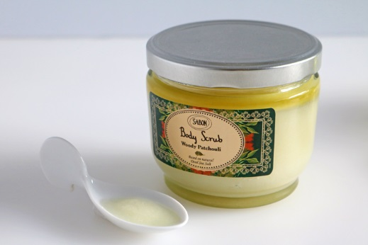
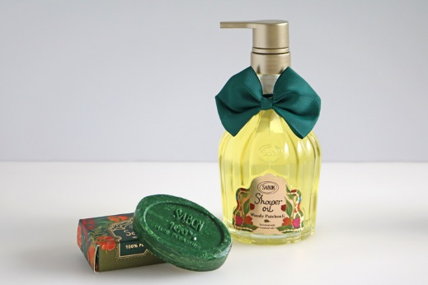
1119-2
死海の塩（※）と天然オイルで、つるつる＆しっとり肌に♪
〈サボン〉ボディスクラブ ウッディーパチュリ(600g)税込6,264円※数量限定発売
〈サボン〉といえばこれ！という人気アイテムがボディ スクラブ。たっぷりの死海の塩（※）と、オリーブオイルやホホバオイルなどの天然オイルが配合されています。ウッディーパチュリの香りを楽しみながらケアすれば、塩のスクラブ作用とオイルの保湿力で、つるつる＆しっとりした肌に♡
※整肌成分
豊かな香りに包まれながら、肌をやさしく洗い上げて♡
〈サボン〉左から、ソープバー ウッディーパチュリ(70g)税込1,512円、シャワーオイル ウッディーパチュリ(450mL)税込4,104円※ともに数量限定発売
「洗う」アイテムとしてラインアップされているのが、シャワーオイルとソープバーです。ホホバオイルやアボカドオイルが配合されたシャワーオイルは、とろけるようなテクスチャー。うるおいを守りながらおだやかに汚れを洗い落とします♡
パームオイルをふんだんに使ったソープバーは、豊かな香りと泡立ちが魅力！肌をさっぱりと洗い上げてくれますよ♪

Slide 3
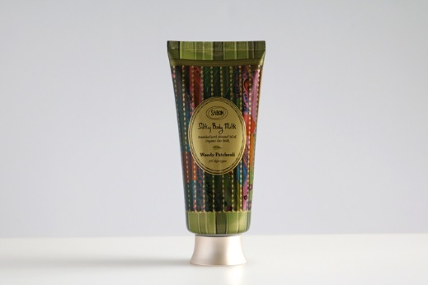
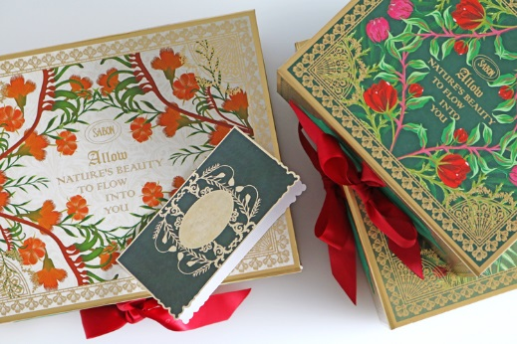
1119-3
バスタイム後の保湿から、手肌のケアまでこれ一本で☆
〈サボン〉シルキー ボディ ミルク ウッディ―パチュリ(200mL)税込4,536円※数量限定発売
「シルキー ボディ ミルク」は、その名の通り濃厚なテクスチャーのボディミルク。なめらかに肌に広がり、シルクをまとったようなツヤとうるおいをもたらします♡バスタイム後のボディケアはもちろん、お出かけ前に乾燥が気になるところにつけたり、ハンドクリームとして手肌のケアに使っても◎。
限定デザインに胸が高鳴るギフトカード＆ギフトボックス
〈サボン〉ギフトボックス：左から、Lサイズ 税込756円、Mサイズ 税込702円、Sサイズ 税込594円 、ギフトカード税込162円※すべて数量限定発売
その年のコレクションテーマに合わせ、限定デザインで登場するギフトカードとギフトボックス。「今年はどんなデザイン？」と、毎年多くのお客様が店頭を訪れる人気のアイテムです。
今年のボックスは、クリスマスらしい深緑とゴールドカラーに、赤いリボンがキュート♡インテリアとして楽しめるデザインにもときめきます。大切な人へのプレゼントとして、〈サボン〉のアイテムを詰めて贈るのにぴったりですね♪
ゆったりバスタイムを楽しんだり、時間をかけてボディケアしたり。慌ただしい時期だからこそ、大切にしたいホリデーナイト。〈サボン〉の香りが、そのひとときをさらに特別なものしてくれますよ♡

Slide 4


1119-4
#冬コスメ
#サボン
#ボディスクラブ
#シャワーオイル
#ソープ
#ボディミルク
#ギフトカード
#ギフトボックス
#ホリデーギフト

